Slide 1
POS-терминал Posiflex XT-3215 для автоматизации предприятий общественного питания

Slide 2
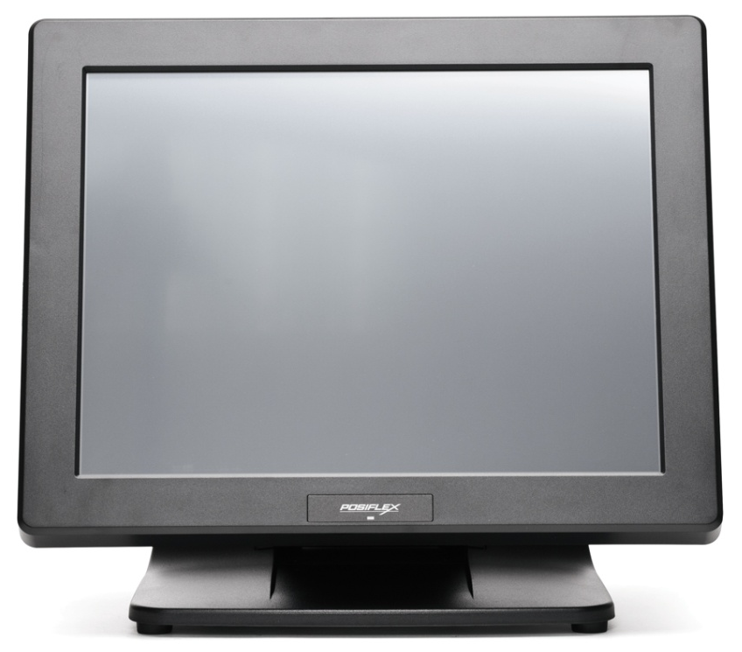
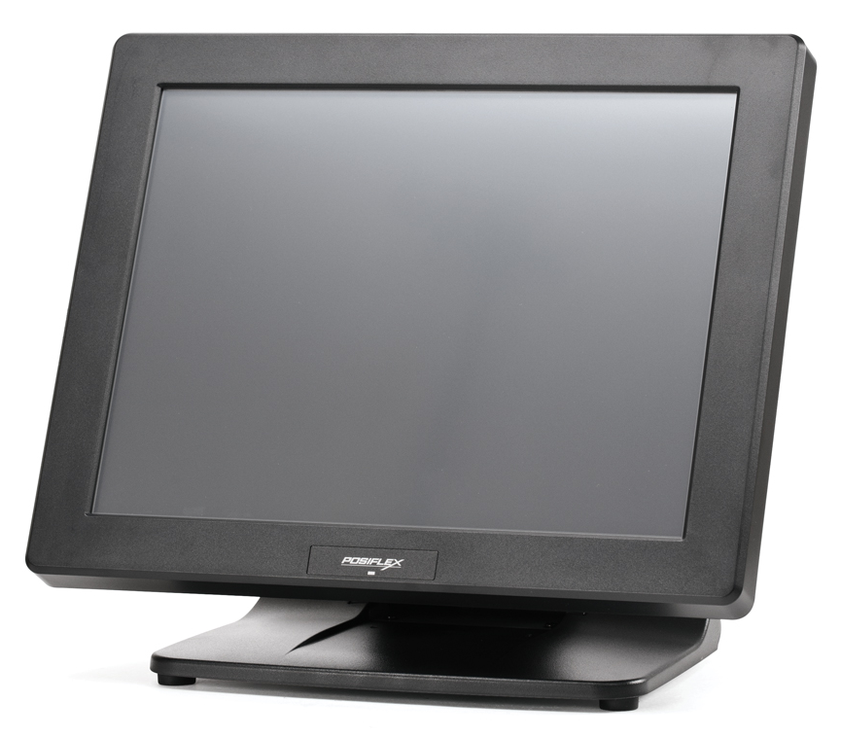



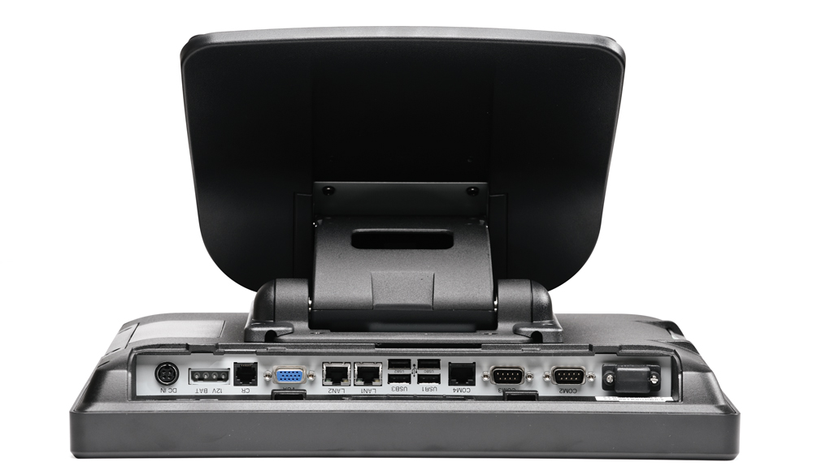
Моноблок Posiflex XT-3215: модель 2014 года
XT-3215

Slide 3
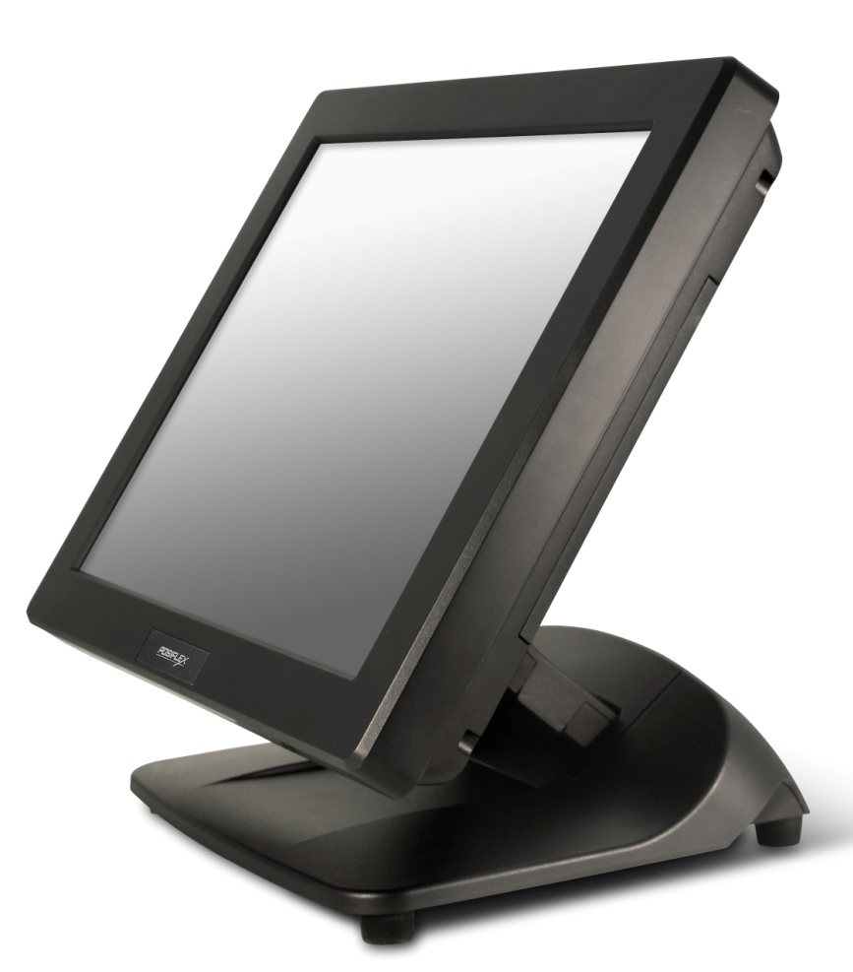
Моноблок Posiflex XT-3215: особенности
Высокий уровень защиты от попадания воды и пыли - IP65 -позволяет XT-3215 работать на открытых летних верандах в жару, холод и под дождем.
В корпусе моноблока нет лишних отверстий - внутрь не попадают пыль и мелкие частицы, что значительно продлевает срок службы и минимизирует затраты владельца на сервисное обслуживание.

Slide 4
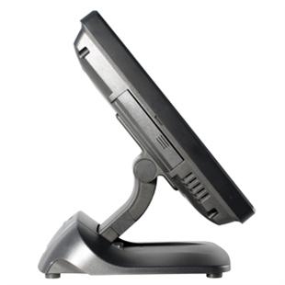
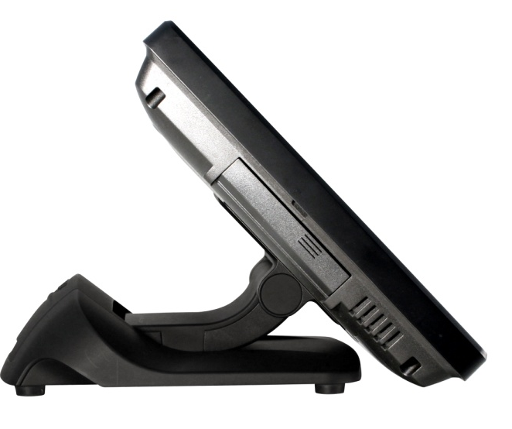
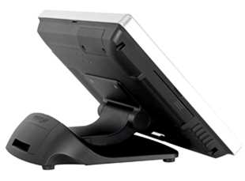
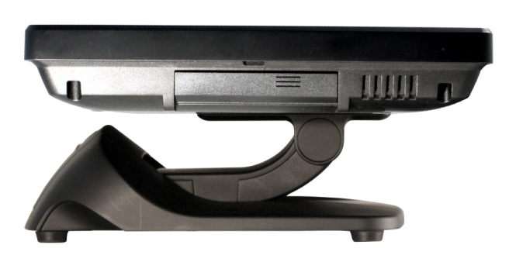
Моноблок Posiflex XT-3215: особенности
Технология Flexy-Fix позволяет установить экран моноблока в любое удобное для оператора положение.
Благодаря особой конструкции моноблоков серии XT упаковка занимает в 2,5 меньше места по сравнению с другими 15-дюймовыми моноблоками. Это значительно сокращает затраты на логистику и хранение.

Slide 5

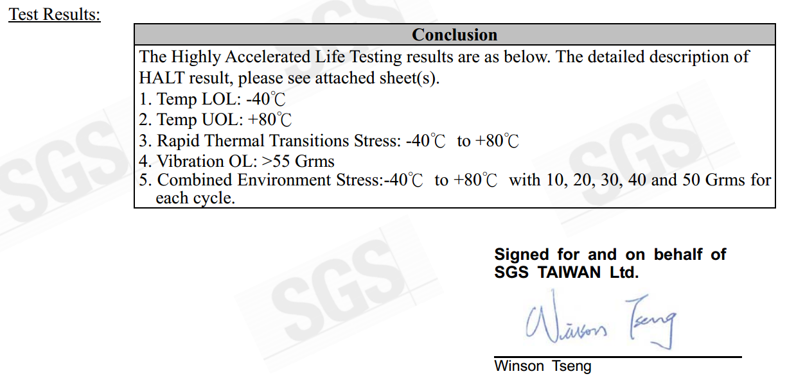
Моноблок Posiflex XT-3215: особенности
Моноблоки Posiflex проходят обязательное тестирование в независимой лаборатории SGS на переносимость высоких и низких температур и вибрационных нагрузок.
Результаты впечатляют:
Подробные результаты тестирования:
http://posiflex.ru/files/1531/1484/SGS_XT_3015_halt.pdf

Slide 6







100% совместимость с программным обеспечением
XT-3215 совместим со всем популярным программным обеспечением для автоматизации предприятий общественного питания.
Данная модель поддерживает операционные системы
Windows XP Pro / POSReady 2009 / Windows 7 / POSReady 7 / DOS / Linux*
*по запросу
Notes:
Терминалы АТОЛ и Posiflex совместимы с большинством ПО HoReCa.
XT-3015 не давно прошла тестирование на совместимость с R-keeper 6 под DOS.
А АТОЛ ViVA получил сертификат совместимости от компании 1C, а также буквально неделю назад успешно завершилось тестирование с ПО MICROS под WinCE.

Slide 7
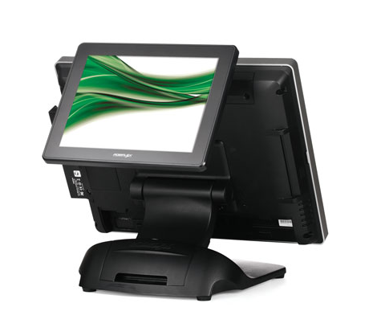
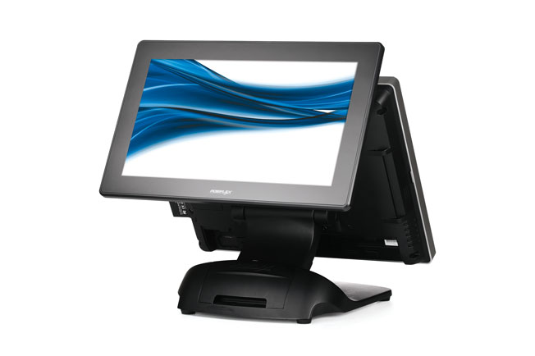
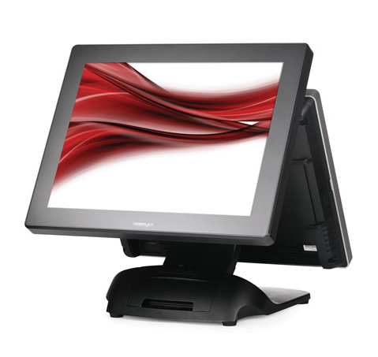
Моноблок Posiflex XT-3215: второй монитор
Используется для отображения рекламной информации в точках продаж.
Идеальное решение для автоматизации фастфудов и кафе.
Глянцевый безрамочный экран с диагональю 9.7”, 14” и 15”.
Элегантный дизайн, привлекающий внимание потребителей.
Защищен от проникновения влаги и пыли.
Питание от VGA-порта.
7
7
Notes:
Отдельное слово хотелось бы сказать о поступивших в продажу мониторов для покупателей для терминалов серии XT. Как видите они выполнены абсолютно в том же дизайнерском исполнении, что и терминалы.
Все мониторы безрамочные, что не только делает привлекательным их вид, но и защищает от пыли и грязи. А также все они питаются от терминала, через VGA-порт, это в свою очередь исключает необходимость прокладывать и занимать отдельную розетку или тянуть удлинитель к рабочему месту.
В ассортименте в данный момент присутствуют 10, 14 и 15 дюймовые модели.

Slide 8
Моноблок Posiflex XT-3215: технические характеристики
 | XT-3015 / XT-3215
Процессор | Intel PineView (Atom D525) / 1.8 ГГц / 1M Cache (dual core)
Оперативная память | 2 Гб DDR3, расширяется до 4 Гб, 1 слот SODIMM
Накопитель данных | Жесткий диск 2,5”, SATA не менее 320 Гб / SSD не менее 32 Гб
Сетевой интерфейс | Ethernet 10/100/1000 Мбит/с
Порты ввода-вывода | 4 х COM (DB9 x 3 + RJ45 x 1), 5 x USB, 1 x LPT, 1 x CR
Тип экрана | TFT, сенсорный, резистивный, USB
Диагональ, разрешение | 15” 1024 x 768
Габариты, мм (Ш х В х Г) | 372 х 320 х 253
Вес, кг | 5,6
Опционально | Ридер магнитных карт на 1&2&3 дорожки, дисплей покупателя, второй монитор (10”, 14”, 15”), модуль Wi-Fi, крепление на стену

Slide 9






Кто использует моноблоки Posiflex
Название клиента | Начало сотрудничества | Количество | Модель
 | Март 2014 | 1000 шт. | XT-5415 + второй монитор
 | Февраль 2013 | 450 шт. | KS-7215 / XT-3215
 | Январь 2006 | 725 шт. | KS-7215
 | 2002 | 900+ шт. | KS-6715 / KS-7215 / XT-3215
 | 2010 | 300+ шт. | KS-6715
 | Февраль 2014 | 950 шт. | KS-6715 / XT-3215

